Slide 1
悦文小说
智科1901
张瑞龙
陈沁霄

Slide 2

主要功能
一、登录注册
二、书城模块
三、个人中心
四、广场模块

Slide 3

项目简介
在悦文小说中，你可以搜索到各种各样的书籍，无论是都市言情，还是修仙玄幻，亦或是诗歌散文，这里什么都有，只有你想不到的，没有你找不到的。在这里，您可以花费少量的金额来购买您感兴趣的书籍并将它们存在自己的私人书架中。方便用户阅读各种书籍。

Slide 4
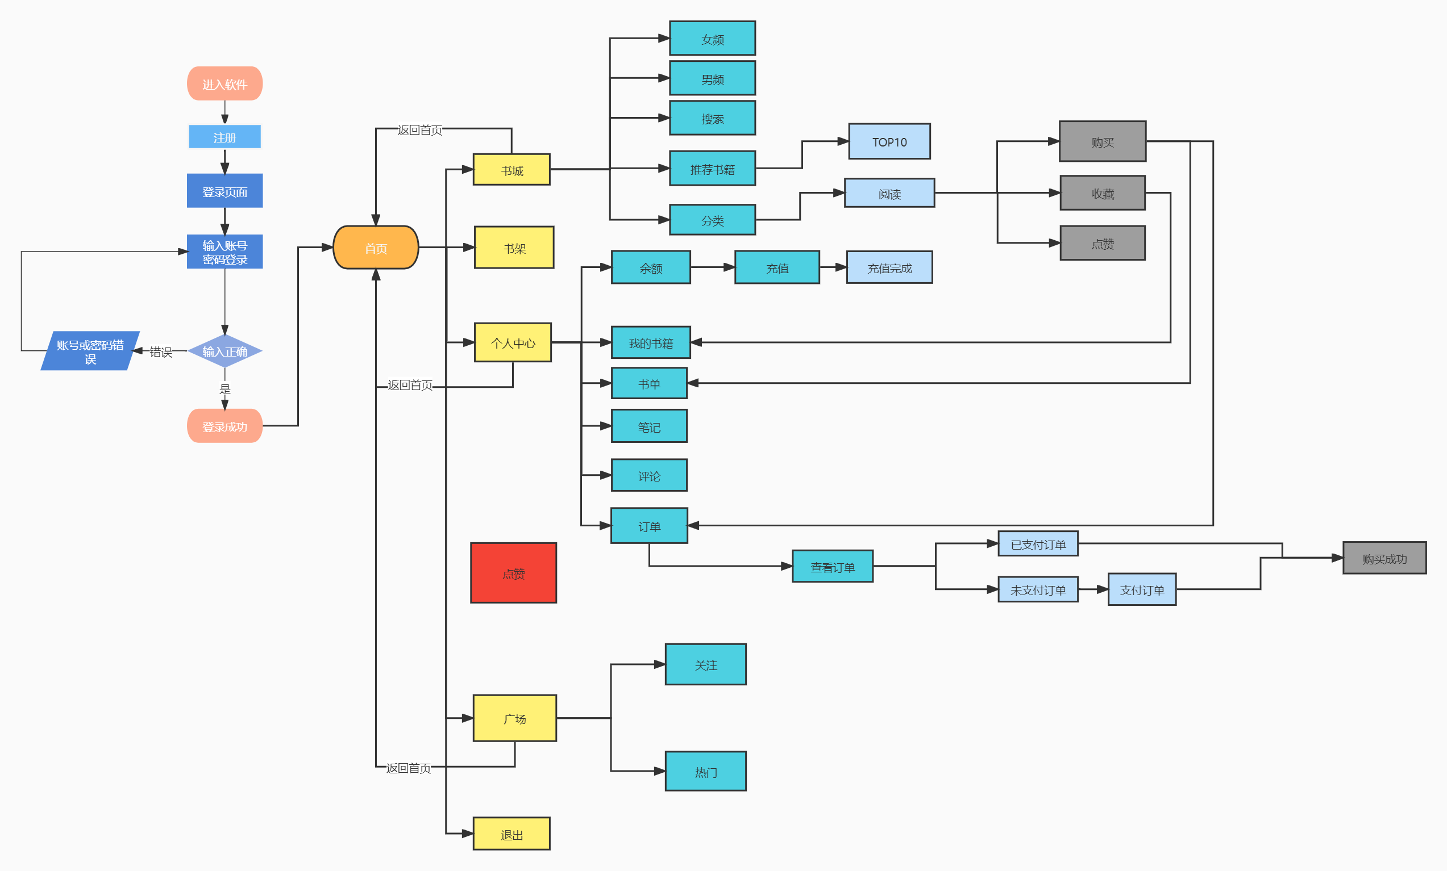
项目流程图

Slide 5
一、登录注册

Slide 6
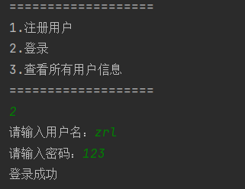
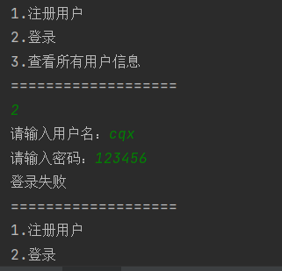
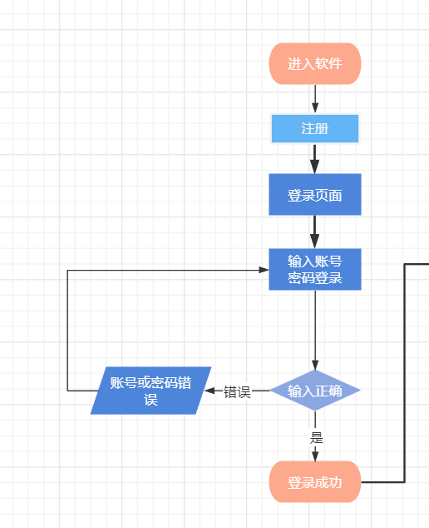
页面展示
用户进入软件后需要先注册账号方可使用，注册完成登录账号进入软件首页，若账号不存在或账号密码输入错误，则会返回登录界面。

Slide 7
二、书城模块

Slide 8
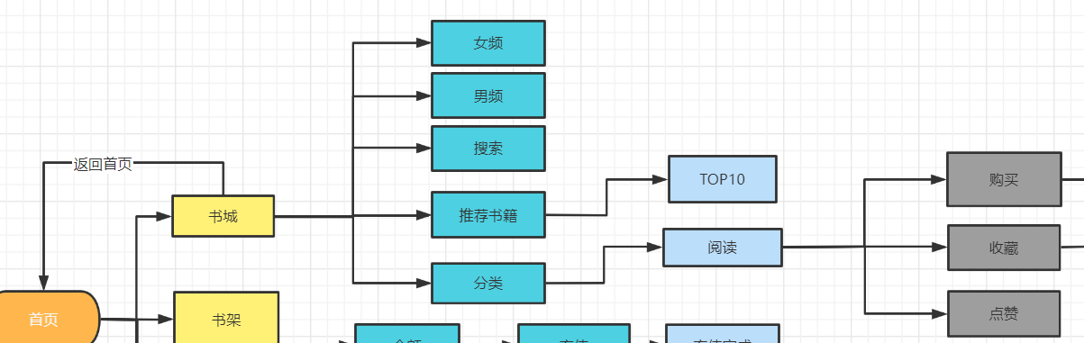
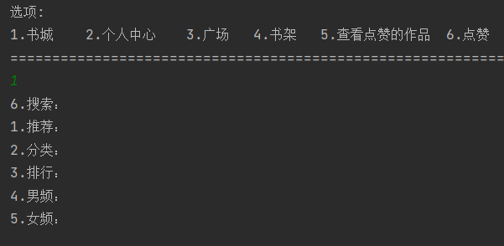
相关流程图及运行截图展示
用户登录成功进入软件后位于首页，点击书城页面进入书城，在书城中可以搜索查找自己想要阅览的小说。书城中会推荐读者点赞数前10的热门书籍，读者可以直接搜索书籍，或者进入男频（男生较感兴趣的书籍）或者女频（女生较感兴趣的书籍），也可以通过分类查找自己感兴趣的书籍。在阅读书籍时可以选择购买该书或者收藏点赞。

Slide 9
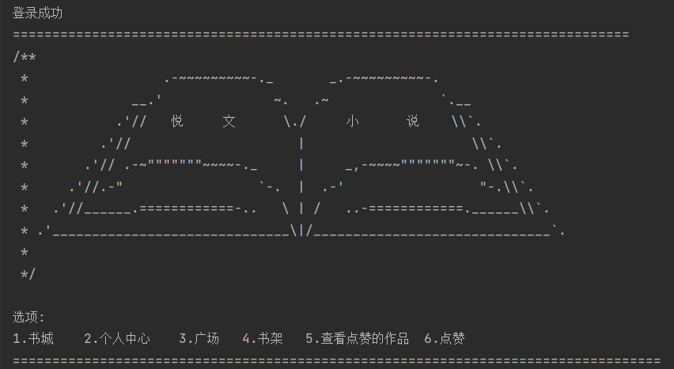
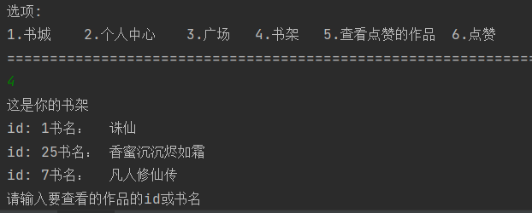
此外，也可以通过选择书架页面直接查看自己已有书籍

Slide 10
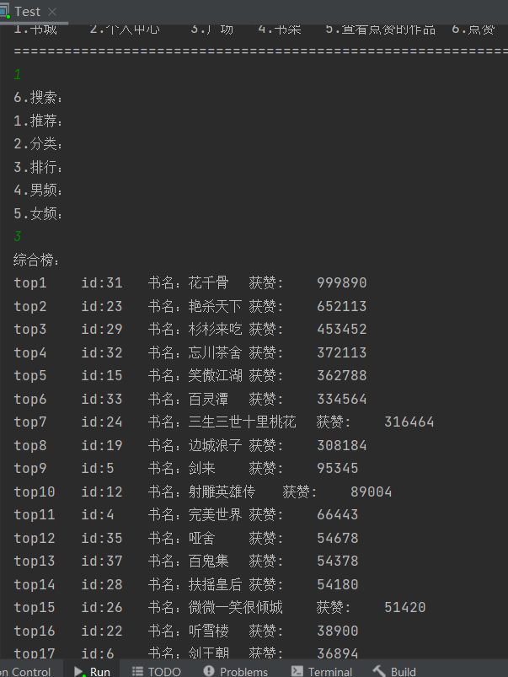
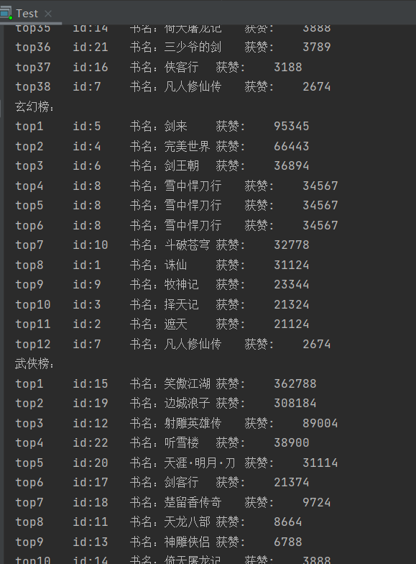

Slide 11
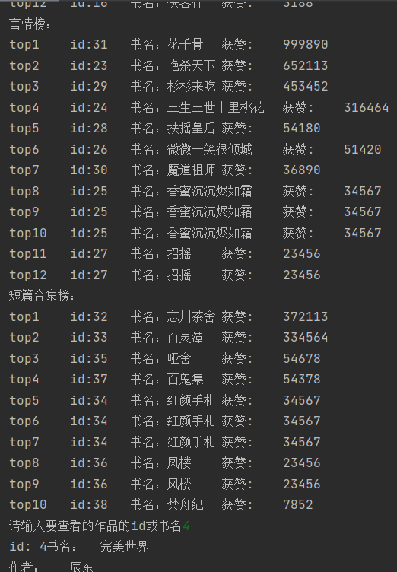
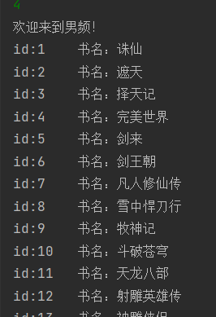
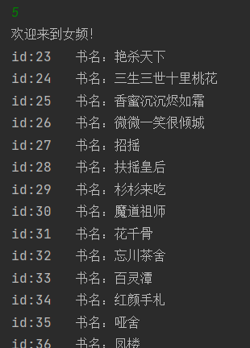
用户可以通过阅览各类小说排行榜来查找当前热门书籍。
也设有男频女频以提供读者更多的选择

Slide 12
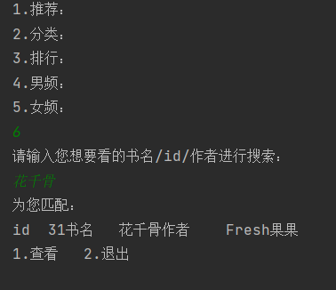
搜索
Id，书名，作者，进行匹配搜索

Slide 13
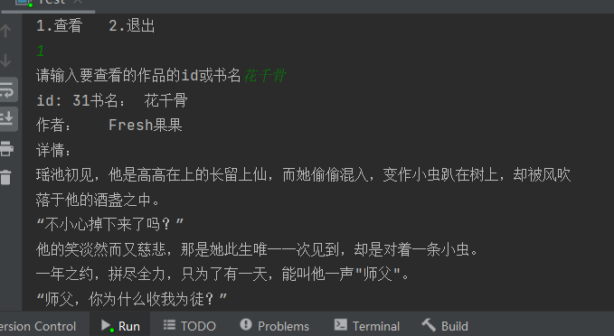
查看作品详情以及是否购买阅读

Slide 14
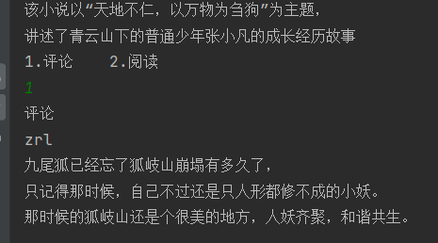
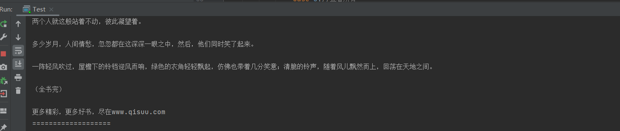
点击查看评论，用户可以通过评论了解更多用户关于书籍的信息
点击阅读，购买并阅读该书

Slide 15
三、个人中心

Slide 16
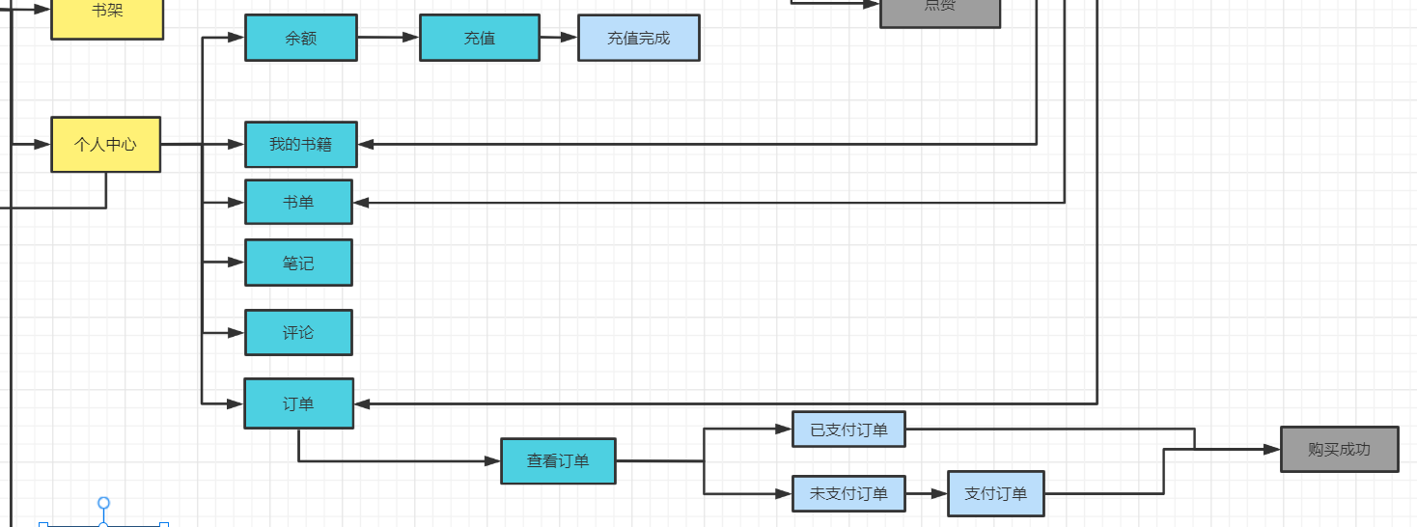
个人中心有关功能及介绍
用户在首页进入个人中心，可以充值书币进行购买书籍，充值完成后返回个人中心，曾经看过的书籍会存放在书单中，购买的书存放在我的书籍中，用户可以对阅读过的书籍进行评论，在订单中可以查看已支付订单和未支付订单，购买成功的书籍会存放在书架中

Slide 17
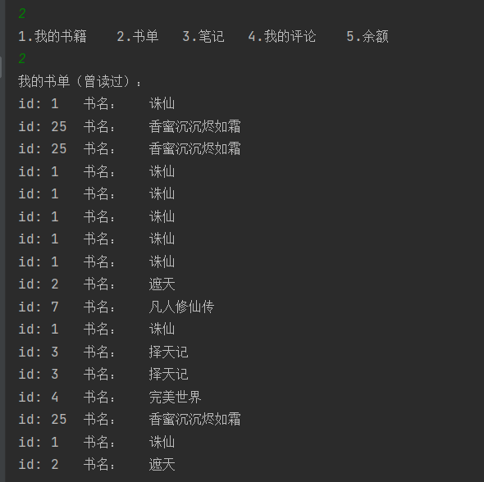
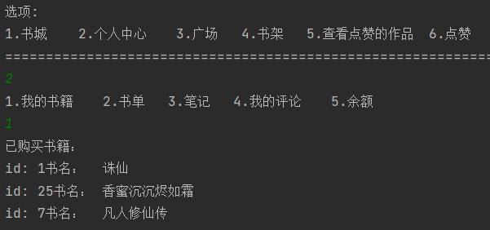
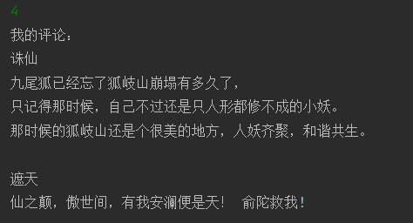
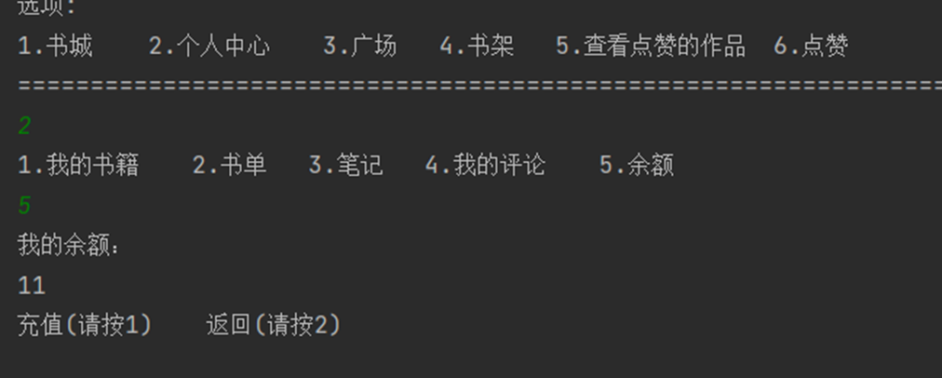
个人中心相关功能展示及截图

Slide 18
四、广场模块及点赞

Slide 19
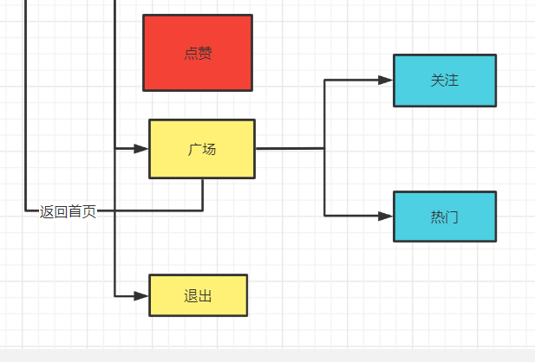
广场及点赞相关功能
用户可以在广场查看已关注的作者和查看热门作者

Slide 20
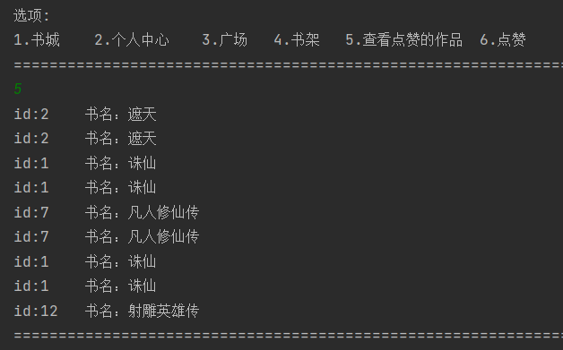
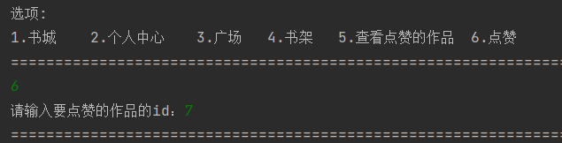
用户可以查看已点赞的作品，也可以对阅读的书籍进行点赞

Slide 21




谢谢
智科1901
张瑞龙 陈沁霄

